Slide 1
Pintos Project1 – 优先级问题
Operating System

Slide 2

Project1的任务回顾
主要问题：
  忙等待
  优先级管理与调度问题
  实现多级反馈队列调度（BSD调度）以使运行中的平均反应时间更小

Slide 3
做法步骤
分析代码找到原来工程的编写意图和功能
运行现有的代码，找到问题

Slide 4
具体方法
可以用gdb跟踪变量中间结果，分析后找到问题
也可以把中间错误的结果记录下来进行分析
记录方法： 文件记录 或数组记录

Slide 5
本次实验内容
问题一：优先级调度
问题二：优先级抢占

Slide 6
问题一：优先级调度
主要步骤：
编辑（修改代码）
编译 ---- make
调试 ----
（pintos --gdb -s -- run alarm-priority）
看结果 ---- make check

Slide 7
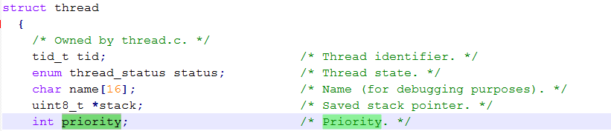
问题一：优先级调度
线程在被调度时应该按照优先级大小进行调度
Pintos中对优先级有定义：int priority
根据需求定义，priority越大，优先级越高

Slide 8
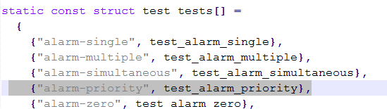
以样例alarm-priority说明，将src/tests/threads/alarm-priority.c加入工程
搜索alarm-priority
查找到test.c中有对应结构体数组的初始化
对应tests[]数组

Slide 9
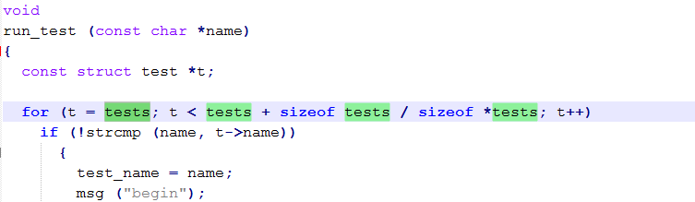
查找tests[]数组
发现在test.c中的run_test中有使用

Slide 10
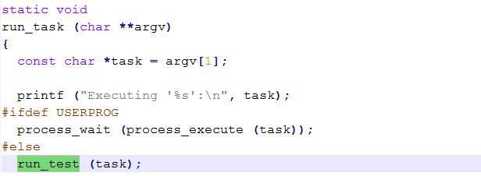
搜索run_test函数
发现在init.c中的run_task中有调用
与上节课的内容入口一样
找到入口，因此我们逐步返回，直到搜索
alarm-priority

Slide 11
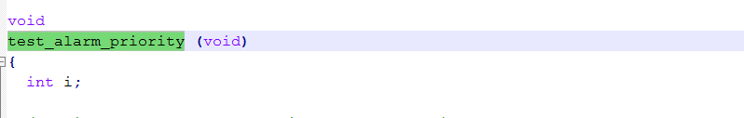
搜索alarm-priority后发现结构体数组tests[]对应test_alarm_priority的函数名
再搜索test_alarm_priority
发现在alarm-priority.c文件中定义

Slide 12
查看test_alarm_priority，发现有priority的赋值操作。
传递priority参数的函数是thread_create
因此查找thread_create函数

Slide 13
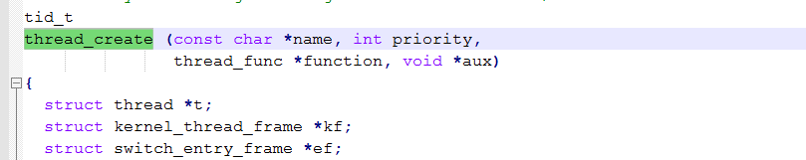

查找thread_create后发现在thread.c中定义
发现在thread_create中调用init_thread函数，并将priority变量传递过去

Slide 14
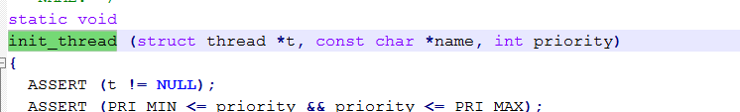
查找init_thread
发现在thread.c中的定义，赋予thread *t的成员priority值。
查找thread，可以发现在thread.h中有结构体的定义，其中priority是其中的成员变量。

Slide 15

再继续寻找与t相关的操作，发现使用list_push_back将当前t的一个成员作为参数传递进去
查找list_push_back

Slide 16
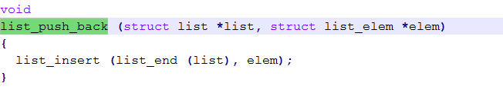
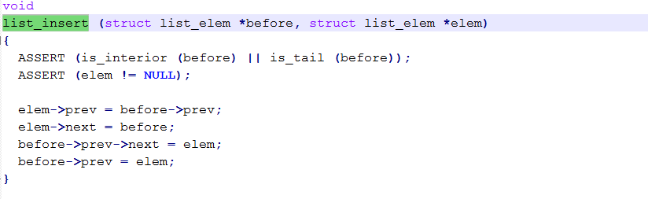
发现在list.c中有list_push_back的定义
是将传递的参数再次传递给list_insert函数
查找list_insert函数

Slide 17
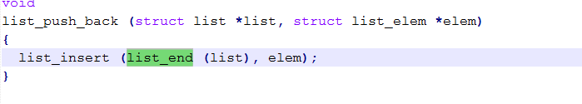
发现在list.c中list_insert的定义是对双向链表的插入操作，第一个参数是插入的位置
因此返回到上一个list_push_back中，查找第一个参数list_end (list)
再次查找list_end 函数

Slide 18
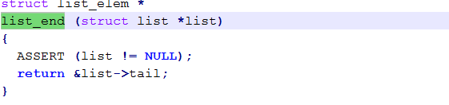
发现在list.c中的定义是返回队列的队尾元素
综上所述，整个过程并没有对priority进行任何的使用。
虽然有赋值部分，但是队列插入都是将新线程插入到末尾（FIFO），没有任何关于priority的判断与排序。

Slide 19


返回alarm-priority.c文件中的test_alarm_priority函数，发现这里创建10个线程，每个线程优先级不等，线程执行的函数是alarm_priority_thread
查找alarm_priority_thread，发现就在alarm-priority.c中
执行的工作是睡眠一段时间后唤醒，输出结果

Slide 20
按照之前的分析，我们需要输出的结果是按照优先级大小排列的。
因为所有线程唤醒的时间wake_time是固定值，因此线程同时唤醒，调度应该按照优先级大小而调度

Slide 21
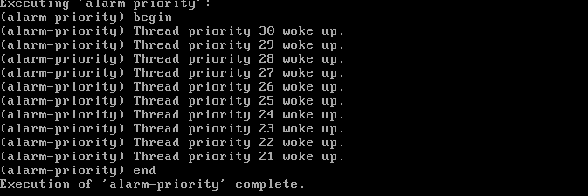
所以我们理想的结果是按照优先级排序

Slide 22
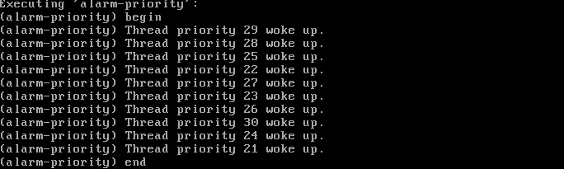
但是执行的结果实际是
可以看出来，结果没有按照大小排序，因此需要修改，我们需要在插入过程中加入对priority的判断

Slide 23
问题二：优先级抢占
主要步骤：
编辑（修改代码）
编译 ---- make
调试 ----
（pintos --gdb -s -- run priority-preempt）
看结果 ---- make check

Slide 24
问题二：优先级抢占
系统在调度的时候，始终调度优先级最高的线程，如果新创建的线程优先级较高，应该抢占资源，立刻执行
这里以priority-preempt样例程序为例，将priority-preempt.c加入到工程中

Slide 25

搜索priority-preempt，同样发现在test.c中的tests[]数组中初始化
与问题1一样，都是同样的入口，不作赘述
查找对应的test_priority_preempt函数

Slide 26

发现在priority-preempt.c中调用test_priority_preempt函数
主要内容是调用thread_create函数，创建了一个优先级为PRI_DEFAULT + 1，执行simple_thread_func函数的线程
查找PRI_DEFAULT 的定义

Slide 27
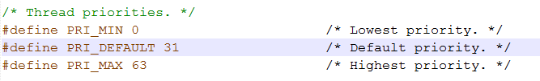

发现在thread.h中有定义，是常量
又在thread.c中发现在init_thread函数中作为参数传递
根据问题1当时的查找，知道这条语句是创建一个优先级为PRI_DEFAULT的主线程

Slide 28


根据上节课的查找，我们知道这个main的主线程就是之前pintos run <样例名>的入口，也就是父线程
因此回到priority-preempt.c中的test_priority_preempt函数
父线程运行test_priority_preempt函数，其中执行thread_create函数创建子线程high-priority，优先级为PRI_DEFAULT + 1，比父线程大1

Slide 29
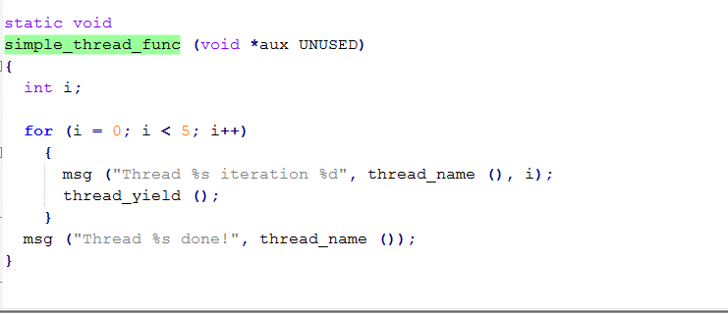
查看执行线程的函数simple_thread_func
发现在priority-preempt.c的simple_thread_func定义中，是迭代五次，输出信息

Slide 30
因此，按照我们之前的分析，子线程优先级（ PRI_DEFAULT + 1 ）比父线程优先级（ PRI_DEFAULT）更高
因此当创建“high-priority”子线程时，父线程要被阻塞，子线程抢占，先输出结束后，最后才是父线程结束输出

Slide 31
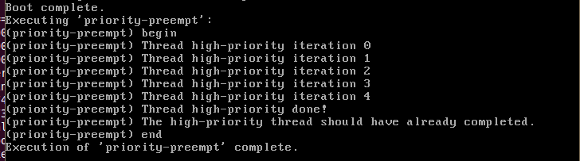
理想结果应该是

Slide 32
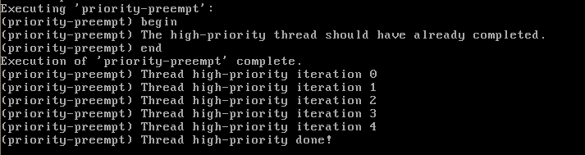
但是现在结果是
发现结果是父线程先end，然后是子线程执行五次输出。因此需要进行修改。

